Slide 1
PCOS, menopauza, PMS
Mgr. Eliška Lagová
VOPVZ podzim 2023

Slide 2
PCOS syndrom polycystických ovarií
(polycystic ovary syndrome)
PMS premenstruační syndrom
Menopauza

Slide 3
PCOS
Syndrom = soubor příznaků
Komplexní metabolická, endokrinní a reprodukční porucha u žen s různorodým klinickým obrazem
Přibližně 5–12(20) % ženské populace
Kombinace dědičných faktorů s faktory životního stylu a prostředí
Důležitá je včasná diagnostika a léčba, změna životního stylu a režimová opatření
Lze předpokládat již u pubertálních dívek (první příznaky, těžko se sleduje)
PCOS často příčinou neplodnosti

Slide 5
Příznaky
Porucha cyklu – oligomenorea nebo amenorea (oligomenorea pod 8 cyklů/r nebo délka cyklu nad 45 dní)
Dysmenorea (silné menstruační bolesti)
Hirsutismus (pubické, stehna, hrudník, obličej)
Akné
Nadváha nebo obezita (30-70 % žen)
Zvětšené vaječníky s četnými folikuly nebo cystami
Inzulinová rezistence IR (vyšší inzulinemie podporuje vyšší hladinu androgenů ve vaječnících), IGT (50 % žen) až DM2
Dyslipidémie

Slide 6
Kritéria diagnostiky (Kritéria PCOS „Rotterdam“ 2003)
dva ze tří příznaků:
Poruchy menstruačního cyklu (8 a méně/rok, amenorea)
Hyperandrogenismus (klinické příznaky jako ochlupení, akné (středně těžké-těžké akné (Ferriman-Gallwey skóre ≥ 8 )) nebo hyperandrogenemie (vyšší hladina androgenů (testosteron), stanoveno laboratorně)
Polycystický vaječník (alespoň 12 folikuly v každém vaječníku, každý o průměru 2–9 mm a/nebo objem vaječníků >10 ml), po vyloučení sekundárních příčin )

Slide 7
Rizikové faktory
Riziková velká a nízká porodní hmotnost, střádavý fenotyp -> IR
Nadváha a obezita ? -> IR (nadváha a obezita je přispívající faktor)
Viscerální tuk
Dědičnost
Hyperandrogenismus (HA zhoršuje fyziologické změny androgenů během puberty a jedním z efektů může být iniciace předčasného menarché u dívek, což je rizikový faktor PCOS)

Slide 8
Prospektivní studie u 244 náhodně vybraných postmenarchálních dívek z velké populační kohorty zkoumali vliv obezity na vývoj abnormální morfologie vaječníků -> PCOS u 61,1 % obézních dívek, ale pouze u 32,1 % normohmotnostních, což naznačuje, že obezita je přispívajícím faktorem
Navzdory nepoužití ultrasonografie pánve byla PCOS diagnostikována podle Rotterdamských kritérií u 12 (40 %) z 30 oligomenoreických dívek ve věku 14 let. Z těchto dívek vykazovalo 33 % obezitu 3.st do 24 let věku oproti 8,4 % dívek bez PCOS (mezi další prediktory obezity 3.st patřily nízké SHBG, oligomenorea, vysoké hladiny inzulinu, zvýšené cFT a MetS, z nichž všechny jsou uznávány jako fenotypy PCOS)
Notes:
SHBG (sex hormone-binding globulin) je nejvýznamnějším transportním proteinem estrogenů a androgenů v krvi a zároveň hlavním faktorem regulujícím jejich distribuci mezi volnou a vázanou formou hormonu. cFT hormony štítné žlázy.

Slide 9
Androgeny a ukládání tuku
ovlivňují, kde se v těle ukládá tuk -> u žen s PCOS je jiná distribuce tukové tkáně než u žen bez PCOS ve prospěch viscerálního ukládání (jako u mužů)
snižují lipolýzu v subkutánní tuk. tkáni
ovlivňují funkci a distribuci adipocytů inhibicí diferenciace adipocytů, která moduluje lipolýzu a lipogenezi
Hromadění tuku ve viscerálních kompartmentech je v rozporu se skutečností, že lipolýza v tomto depu je vyšší než v depotech podkožního tuku, pokud tyto vysoké rychlosti mobilizace tuku neodpovídají vysokým rychlostem ukládání tuku. Dicker a kol. navrhli, že zvýšená lipolýza je důležitá pro rozvoj IR u PCOS. Přebytek volných mastných kyselin pocházejících z lipolýzy/hydrolýzy acylglycerolu v adipocytech se hromadí v játrech -> jaterní dysfunkce -> zvýšená sekrece glukózy, provokuje pankreatickou sekreci inzulínu a vychytávání glukózy v tuk. tkáni.

Slide 10
Další hormonální změny
Různé poruchy hormonální rovnováhy které se vzájemně posilují
Hyperinzulinemie podporuje sekreci velkých množství LH, to vede ke zvýšení poměru LH/FSH.
Vylučováno více LH a méně FSH -> stimulace androgenů ve vaječnících, část se mění na estrogeny -> stimulace LH z hypofýzy -> stimulace androgenů ve vaječnících => nadbytek androgenů ve vaječnících -> porucha cyklu a plodnosti
-> růst malých ovariálních folikulů a brání zrání nezbytnému pro vývoj dominantních folikulů, což se pak projevuje jako polycystický vaječník

Slide 11
Další hormonální změny
Zvýšené hladiny leptinu (schopen stimulovat sekreci gonadotropinů -> podpora dřívější menarché -> PCOS)
Snížená hladina adiponektinu (horm. tuk. tkáně, ovlivňuje citlivost na inzulin) díky IR
=> abdominální obezita a zvýšená hladina androgenů se navzájem mohou posilovat
Dále vyšší hladiny TNF-alfa, IL-6 (prozánětlivé cytokiny) -> může způsobit vyšší CRP ->KVO, DM2, MetS
Stupeň obezity i PCOS tedy ovlivňuje zánětlivý stav, který zhoršuje závažnost PCOS.
Notes:
Adiponektin patří mezi hormony tukové tkáně, tzv. adipokiny, jeho syntéza probíhá v adipocytech. Hladina adiponektinu negativně koreluje s podílem tukové tkáně v organismu, u obézních nalézáme nižší hladiny než u pacientů s normálními hodnotami BMI.

Slide 12
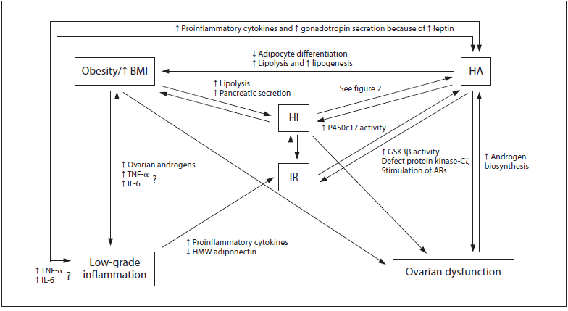
Bylo zjištěno, že testosteron indukoval IR v subkutánních adipocytech prostřednictvím aktivace androgenních receptorů. Vliv inzulinu na metabolismus glukózy byl narušen kvůli poruchám fosforylace proteinkinázy-C, která normálně zprostředkovává účinek inzulínu na transport glukózy
Výsledek: nepřetržitá expozice androgenům zhoršuje účinek inzulínu a přispívá k rozvoji IR

Slide 13
Další zkoumané hormony:
luteinizační hormon (LH)
folikulostimulační hormon (FSH)
estradiol
testosteron
androstendion
dehydroepiandrosteronsulfát (DHEAS)
17-alfa-hydroxyprogesteron
globulin vázající pohlavní hormony (SHBG)
tyreotropní hormon (TSH)
prolaktin.
Notes:
SHBG (sex hormone-binding globulin) je nejvýznamnějším transportním proteinem estrogenů a androgenů v krvi a zároveň hlavním faktorem regulujícím jejich distribuci mezi volnou a vázanou formou hormonu. Pokud jsou hormony navázané na SHBG, nejsou biologicky aktivní a SHBG slouží jako jejich rezervoár.

Slide 14
Rizika
Diabetes mellitus (před 40. rokem)
Metabolický syndrom (47 %)
Nadváha a obezita
Spánková apnoe
Nádorová onemocnění dělohy
KVO
Psychické zdraví (deprese)
Zdravé těhotenství (předčasný porod, císařský řez, omezení růstu plodu, neonatální komplikace atd.)

Slide 15
Léčba
Příznaky a jejich zmírnění
Snížení rizika komorbidit (DM2, nádorová onemocnění, psychické problémy, nadváha a obezita)
Snížení hmotnosti (5-10 %) -> zlepšení pravidelnosti menstr. cyklu a podpora ovulace
Změna životního stylu (strava, spánek, stres, sebekázeň, motivace, FA)
Antidiabetika (inzulinové senzibilizátory (metformin) )
Hormonální antikoncepce (antiandrogenní - estrogen-progestinová)
Při snaze otěhotnět hormonální stimulace vaječníků (zrání folikulů)

Slide 16
Strava
Vhodná strava k udržení TH, resp. k její redukci
Často deficitní B9, vitamin D, přívod vlákniny, vyšší přívod soli (Na)
Ve studiích zařazené při redukci:
vysokoP (30 % bílkoviny, 40 % sacharidy a 30 % tuky)
vysokoS (15 % bílkoviny, 55 % sacharidy a 30 % tuky)
-> U těch, kteří dokončili krátkodobou hypokalorickou dietu, došlo k významnému úbytku hmotnosti a významnému zlepšení jejich reprodukčních a metabolických abnormalit. U skupiny žen s PCOS se vyznačovaly poklesem cirkulujících androgenů, inzulinu nalačno a oblasti pod křivkou (AUC) na 3hodinovém orálním glukózovém tolerančním testu (OGTT) a hladinách leptinu nalačno. Zlepšil se lipidový profil. Byla vysoká prevalence menstruačního krvácení během studie (14 z 26 pacientů).
Notes:
A randomized trial of the effects of two types of short-term hypocaloric diets on weight loss in women with polycystic ovary syndrome Kelly Stamets, M.D.,
A three-component cognitive behavioural lifestyle program for preconceptional
weight-loss in women with polycystic ovary syndrome (PCOS): a protocol for a
randomized controlled trial G. Jiskoot1

Slide 17
Vitamin D
Ve studiích suplementován v kombinaci s vit. E, PUFA nebo pupalkovým olejem
Vedlo ke snížení hladiny testosteronu v séru
Možné snížení CRP
Zlepšení celkové antioxidační kapacity (total antioxidant capacity TAC) – po 12 týdnech suplementace
Snížní MDA v séru (malondialdehyd, produkt peroxidace membránových lipidů => sérový marker oxidačního stresu)

Slide 18
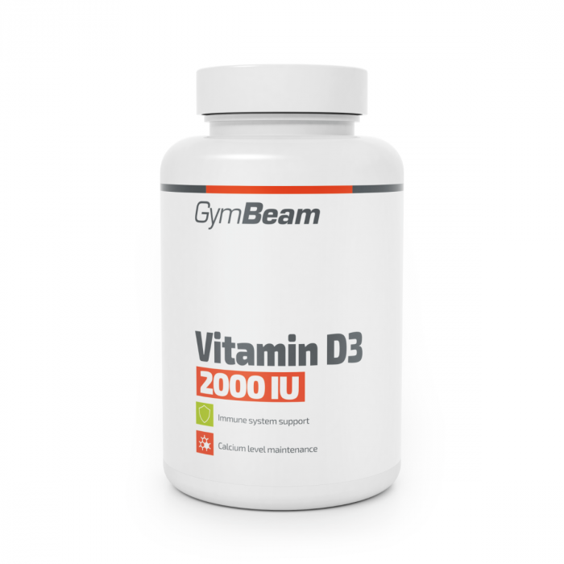
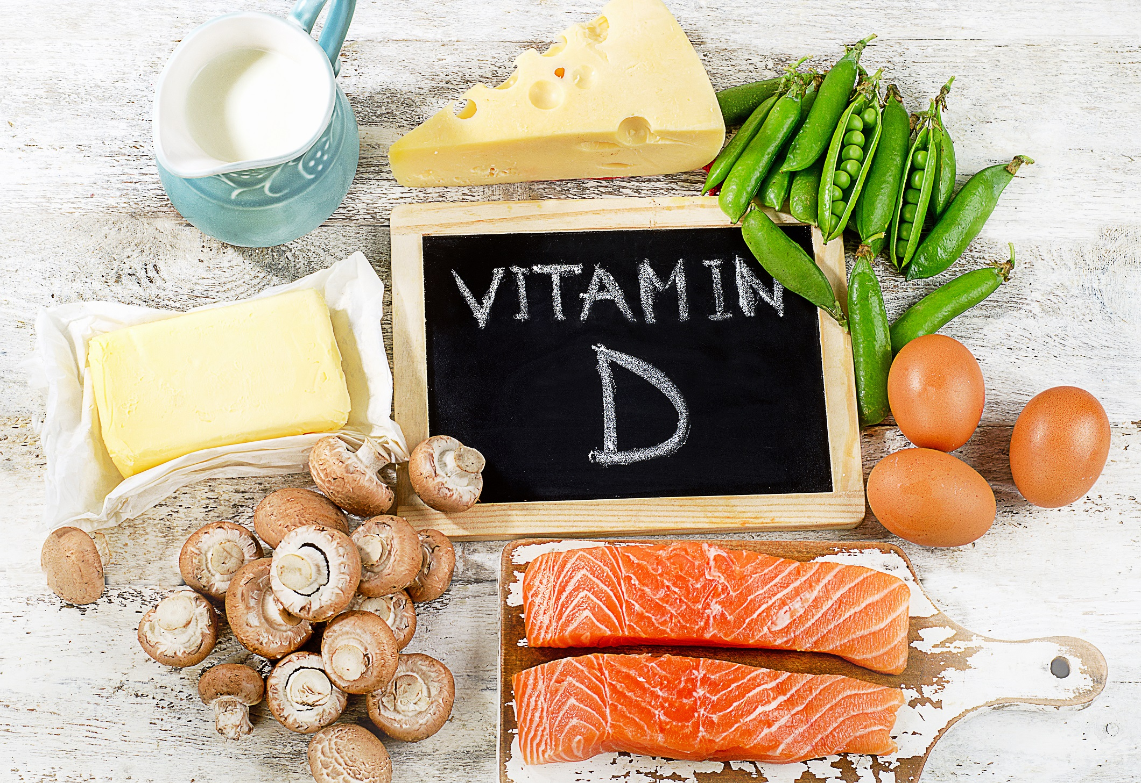
Vitamin D
Vliv na hormony – volný testosteron, androgen index (free androgen index FAI) – rozdílné výsledky -> nutno stanovit dostatečnou dávku a pravidelnost (ve studiích rozdíly 700-1700 IU), vhodné vychází alespoň 1000IU
Zvyšující účinnost se jeví v kombinaci s další doplňkovou terapií (strava, pohyb, nebo i suplementace dalších vitaminů a min.l.), např. s vápníkem a dříve zmíněnými
Závisí na dávce, frekvenci, typu intervence aj.
Notes:
Poměr FAI dobře koreluje s naměřenými i s vypočtenými hodnotami volného testosteronu a pomáhá rozlišit jedince se zvýšenou androgenní aktivitou od zdravých jedinců. Index se počítá na základě výsledků vyšetření testosteronu a SHBG. Testosteron je nejdůležitější androgenní hormon a nejvýznamnější anabolický hormon obou pohlaví. V plazmě se vyskytuje převážně ve formě vázané na transportní bílkoviny. Biologickou aktivitu vykazuje pouze volný testosteron. Vzhledem k tomu, že není dostupné přímé stanovení volného testosteronu, stanovuje se testosteron celkový a jeho poměr k vazebné bílkovině - k SHBG (Sex hormon binding globulin). Výsledek se pak násobí 100. Tento poměr se označuje jako FAI (Free androgen index) a vyjadřuje aktivitu celkového testosteronu.

Slide 19
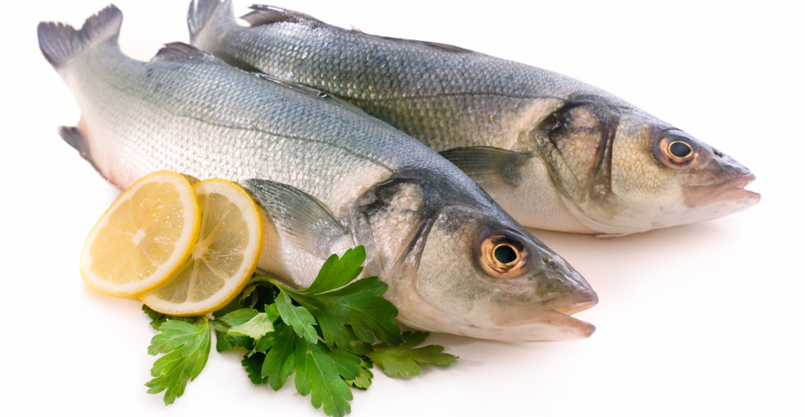
Omega-3 MK aj.?
Analýza (k roku 2021) zahrnující 10 randomizovaných kontrolovaných studií s 610 pacienty, které ukázaly, že suplementace n-3 PUFA u žen s PCOS může významně zlepšit, mimo jiné, hladiny CRP, tT, luteinizační hormon a SHBG, ale neovlivnily koncentrace DHEAS (nadledviny), index volného androgenu ani FSH…
Metaanalýza hodnotící účinek n-3 PUFA poskytla závěry, že suplementace n-3 PUFA se nezdá, že by ovlivňovala androgenní profil dospělých žen s PCOS, ačkoli některé studie uváděly okrajové snížení hladin tT nebo DHEAS
Malá pilotní studie zaznamenala významné snížení fT, poměru LH/FSH a inzulinu nalačno u žen s obezitou a PCOS, které aplikovaly ketogenní dietu s nízkým obsahem sacharidů
Byl pozorován příznivý účinek na hladiny testosteronu a inzulínu, hodnocení homeostatického modelu inzulinové rezistence (HOMA) a koncentrace vysoce citlivého C-reaktivního proteinu po 12 týdnech diety s vysokým obsahem bílkovin a nízkou glykemickou zátěží
Notes:
Association of Macronutrients Composition, Physical Activity and Serum Androgen Concentration in Young Women with Polycystic Ovary Syndrome Małgorzata Mizgier
Dehydroepiandrosteron sulfát (DHEA-S) je hormon vznikající téměř výlučně v nadledvinách. U mužů může částečně pocházet z varlat, za fyziologických podmínek není syntetizován vaječníky.

Slide 20
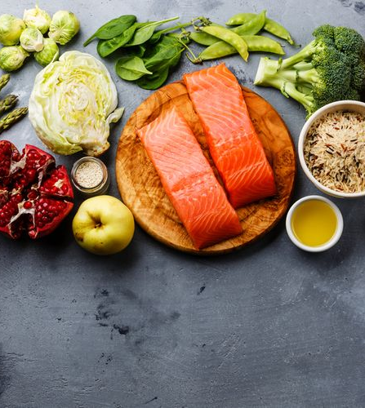
Shrnutí
Nízké GI a GL potraviny (koreluje se správným výběrem potravin)
Dostatek ovoce a zeleniny
Nízkotučné mléčné výrobky
Pravidelná konzumace ryb
Vybírat libové maso a zdroje kvalitních tuků (MUFA, PUFA)
Dostatečný přívod vlákniny, pravidelná konzumace luštěnin
Alkohol v mírné konzumaci (nebo vůbec)
Podle potřeby doplňky stravy

Slide 21
Menopauza

Slide 22
Menopauza
Období hormonálních změn v rozmezí průměrně 2-5 let mezi 40.-60. rokem života (klimakterium), prům. 48,8 let
Ukončení menstruačního cyklu (menopauza) a reprodukce u žen
Snížení hladiny estrogenů
Vyčerpání ovariální rezervy a její reakce na hypofyzární gonadotropiny řídí životnost ovaria a ovlivňuje tak nástup načasování přirozené menopauzy
Předčasná před 40. rokem věku, časná menopauza mezi 40 a 45 lety a pozdní menopauza po dovršení 55 let
Symptomy pociťuje 75-80 % (45 % lehké a 20-30 % těžké)
Vazomotorické menopauzální symptomy (VMS)
1,2 mld. žen do r.2030
Časnější nástup u DM2 žen
Notes:
Diet, menopause and the risk of ovarian, endometrial and breast cancer (Yashvee Dunneram)

Slide 23
Raná a pozdní fáze
Změny délky cyklu
Hladina FSH během prvních let po menopauze vrcholí a v posledním postmenopauzálním stadiu postupně klesá (stárnutí vaječníků a ztráta reakce na FSH a LH)
Pokles AMH a inhibinu B
V pozdní fázi oligomenorea (1-3 roky) – zvýšené anovulační cykly a velké hormonální výkyvy a další pokles AMH a inhibinu B a estrogenů
Notes:
Anti-Mullerian hormon (produkovaný folikuly ve vaječnících. Absolutní hladiny AMH jsou excelentním biomarkerem ovariální rezervy, neboť AMH reflektuje počet zbývajících folikulů ve vaječníku.)
Inhibin B, vytvořený vyvíjející se skupinou antrálních folikulů , je hodnocen jako biomarker ovariální rezervy . Hladiny inhibinu B nevykazují postupný pokles se stárnutím. Pokles hladin inhibinu B při detekci se zdá být lepším pozdním markerem sníženého počtu folikulů .

Slide 24
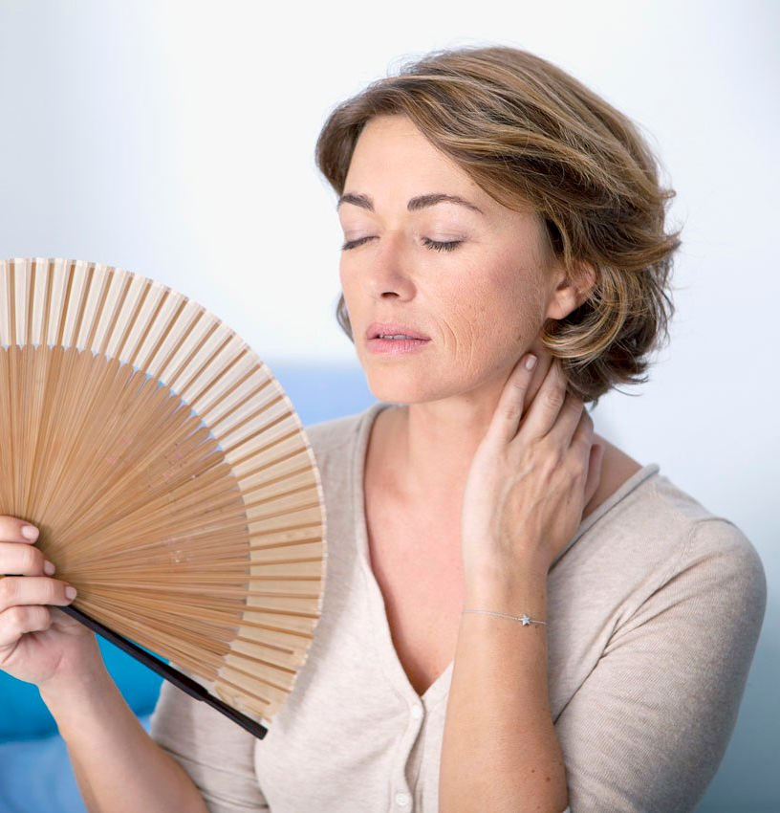
Vazomotorické menopauzální symptomy (VMS)
návaly horka a pocení, průměrně přetrvávají asi 4 roky
Jednou z příčin pokles estrogenu a zúžení termoneutrální zóny (dále pokles AMH i FSH)
zhoršuje nabrání TH
lze zmírnit hormonální léčbou
Načasování nástupu menopauzy může ovlivnit délku menopauzálního přechodu a tím i trvání přítomnosti VMS.
Důkazy také ukazují souvislost mezi časným nástupem menopauzy a zvýšeným rizikem osteoporózy, KVO, deprese a úmrtnost.
Naopak pozdější věk při nástupu menopauzy byl spojen s vyšší prevalencí nádorů související s hormony.

Slide 25
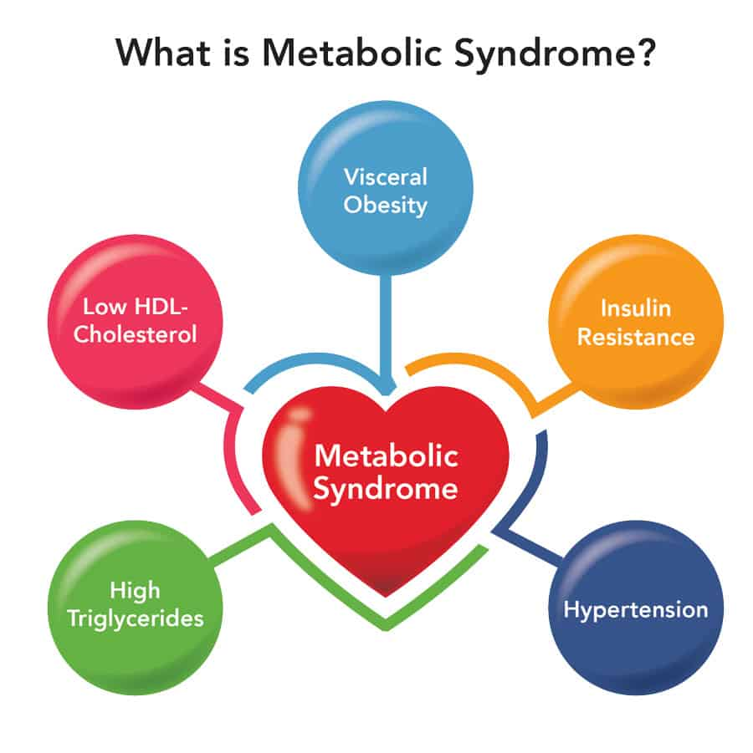
Rizikový faktor:
Snížení hladiny estrogenů -> zvyšuje se riziko osteoporózy, hypertenze, KVO a mrtvice
Zvýšení tělesné hmotnosti asi 2-3 kg (a více) s vyšší mírou abdominálního ukládání -> IR, dyslipidemie, Met sy.
Nádorová onemocnění prsu, vaječníků, endometria. (snížené SHBG, estrogen a vyšší hladina volného cirkulujícího estrogenu)

Slide 26
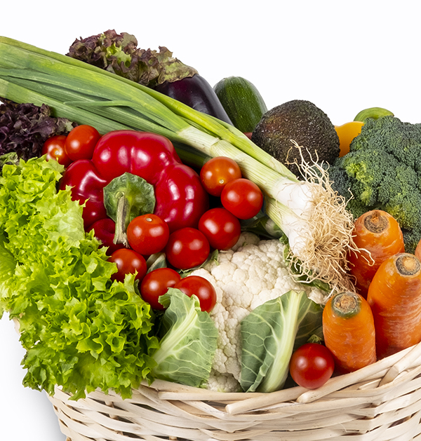
Strava
Dietární faktory a poruchy související se stravou mohou buď podpořit životnost vaječníků oddálením folikulární atrézie popř. hladinu pohlavních hormonů zapojených do mechanismů zpětné vazby menstruačního cyklu (nutno vědecky objasnit)
Vitamin D (pozit.f. u DM a Mtb.sy)
Vegetariánství (pozdější nástup menopauzy – nižší BMI, vyšší SHGB, nižší volný estradiol a testosteron) – vláknina a potenciální interferace s enterohepatál. cirkulací pohlavních hormonů?
Antioxidační vlastnosti potravin pozitivně spojeny se sníženou mírou folikulární atrézie?
Notes:
Atrézie - zánik folikulů ve vaječnících. Přirozený proces, kterému unikne jen několik Graafových folikulů, které dozrají až do ovulace během života při menstruačním cyklu

Slide 27
Strava
Adekvátní energetický přívod spolu s FA
FA může zmírnit projevy menopauzy a podpořit snížení (udržení) TH
Zdroje kvalitních tuků a snížení přívodu nasycených MK => snížení KVO rizika
Snížení GI a GL (celozrnné výrobky, luštěniny, zelenina) -> zlepšení HDL
700 mg Ca/d (NOS 2011) u postmenopauzálních žen, až na 1000-1200 mg u žen s osteoporózou), dále vitamin A nebo retinol
Středomořská strava zmírňuje VMS X tučná, bohatá na cukry (středom. spojena s nižší IR,hyperandrogenezí,snižuje KVO a depresivní nálady, podporuje mikrobiom)
Vhodná FA u (osteoporotických) žen
Notes:
Při narození obsahují lidské vaječníky přibližně 1 000 000 primordiálních folikulů(4). Tato nedoplňitelná zásoba folikulů se dále sníží na přibližně 100 000 na vaječník v době menarche. Osud zbývajících folikulů je buď se vyvinout, dosáhnout zralosti a poté ovulovat nebo degenerovat procesem známým jako atrézie(5). V perimenopauzálním přechodném stádiu zůstává v každém vaječníku pouze asi 100–1000 folikulů a vyčerpání folikulárního poolu je doprovázeno trvale zvýšenými hladinami hypofyzárních gonadotropinů a progresivním snižováním antimulleriánního hormonu (AMH), což potvrzuje ovariální senescenci(6). Hypoestrogenní změny probíhající během perimenopauzy (menopauzální přechod) jsou důsledkem interakcí probíhajících mezi hypotalamo-hypofyzární osou a reprodukční endokrinní osou, které značí tento nevratný pokles ovariální reaktivity(3).

Slide 28
Strava
Dostatečný přívod vlákniny
Isoflavony = fytoestrogeny (zmírňují projevy)+antioxidanty
Brukvovitá zelenina
Vitamin E (400IU/4 tý) zmírnily návaly horka
Omega-3 MK – očekává se, že dostatečný příjem EPA -> vede ke zvýšené produkci PGE3 a snížení produkce PGE2, snižuje produkci estrogenu a tím snižuje estrogenem stimulovaný růst buněk -> ochranný f. proti NO vaječníku
vit. D, Ca (možná snižuje riziko postmenop. NO prsu, důkazy nekonzistentní)

Slide 29
Premenstruační syndrom PMS

Slide 30
PMS
Neznámá etiologie
Cyklický, ale nesouvisí přímo s hormony (luteální fáze cyklu, možná vyšší citlivost k progesteronu)
Pociťován většinou žen (10-98 %), 8-20 % hodnotí jako závažné
charakterizován souborem fyzických a emocionálních symptomů, včetně změn nálad, citlivých prsou, touhy po jídle (sacharidy a cukry, tuky, alkohol), únavy, podrážděnosti, bolesti hlavy a deprese začínající v luteální fázi menstruačního cyklu a odeznívající se začátkem menstruace
-> ekonomická zátěž, zhoršení mezilidských vztahů…
Nižší věk, nižší SES a vyšší úroveň stresu

Slide 31
Diagnostika a léčba
Diagnostika selfreportem (deník-čas, příznaky, závažnost)
SSRI (selektivní inhibitory zpětného vychytávání serotoninu, nákladná finančně, NÚ)
KBT relaxace, jóga
Aerobní cvičení
Mg, B6, vit. D, L-Trp nebo komplexní sacharidy
Notes:
Selektivní inhibitory zpětného vychytávání serotoninu (SSRI, z anglického „selective serotonin reuptake inhibitors“) jsou novější skupina léků proti depresi, o nichž se předpokládá, že účinkují potlačením látek vychytávajících neurotransmiter serotonin ze synaptické štěrbiny, čímž zvyšují dostupné množství serotoninu.

Slide 32
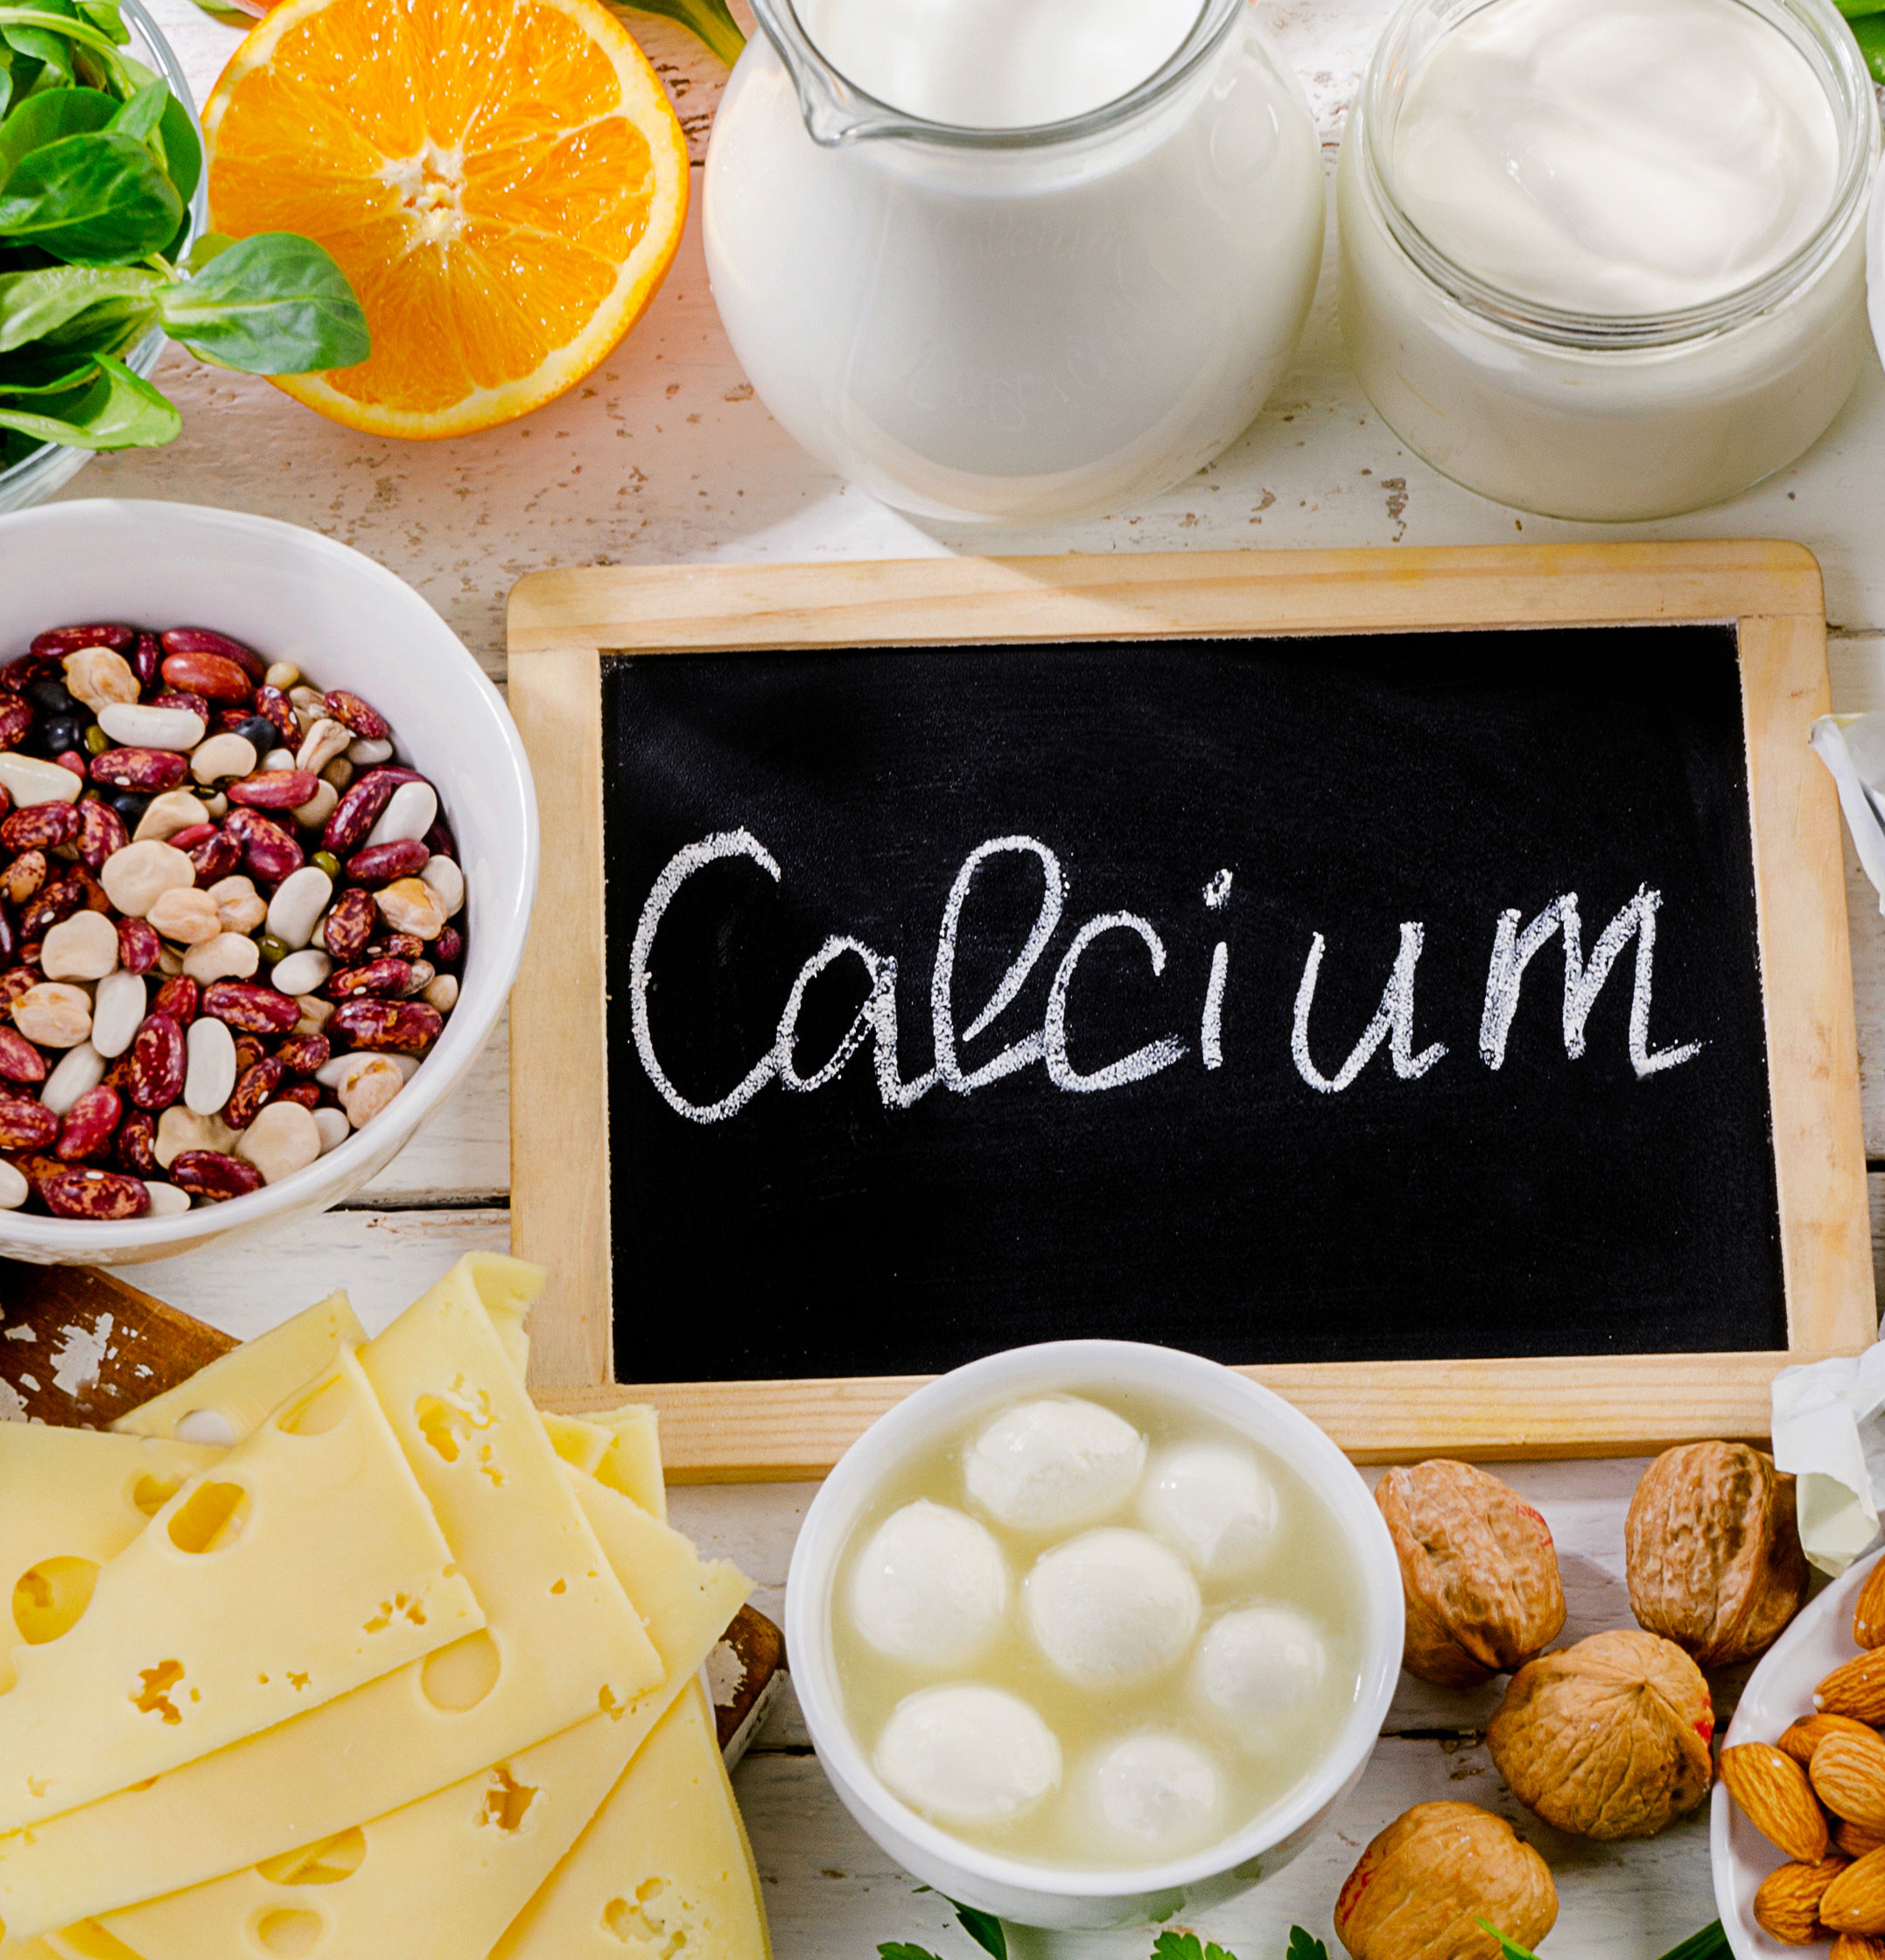
Vápník
výkyvy – nervosvalová dráždivost, při hypoCa neklid)
snižuje příznaky PMS (špatná nálada, zadržování vody, touha po jídle a bolest, vyšší únavnost, změny chuti k jídlu deprese)
Pozitivní efekt až u 73 % žen
DS nebo stravou 500-1200 mg (některé studie lepší výsledky v kombinaci s B6)
Některé studie zmiňují menší sílu krvácení -> lepší snášenlivost cyklu
Notes:
Beneficial Role of Calcium in Premenstrual Syndrome: A Systematic Review of Current Literature ( Arman Arab)

Slide 33
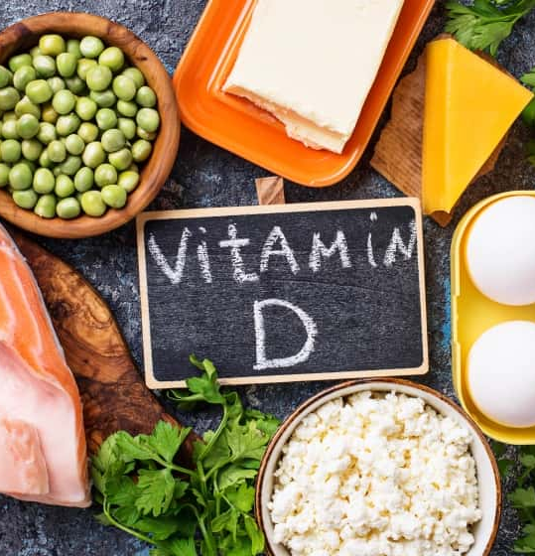
Vitamin D
Má zásadní roli v ženské reprodukci
Receptor vitaminu D VDR je exprimován ve tkáni vaječníků, endometriu, epiteliálních buňkách vejcovodů, dělohy a placenty
Bylo také popsáno, že vitamin D snižuje produkci prostaglandinů
Dostatečný přívod snižuje PMS o 30-40 %
Příznaky bolesti zad, nevolnosti, zvracení a průjem se po intervenci snížily, ale pouze snížení bolesti zad bylo statisticky významné
Na začátku byla prevalence subjektů se samotným PMS 14,9 %, přičemž tato hodnota po intervenci byla snížena na 4,8 %.
Únava, úzkost a sexuální touha, jiné bez asociace
Notes:
High dose vitamin D supplementation can improve menstrual problems, dysmenorrhea, and premenstrual syndrome in adolescents (Afsane Bahrami)
Association between Vitamin D Status and Premenstrual Symptoms (Alicia C. Jarosz, MSc)

Slide 34
Strava
Strava a živ. styl mohou pomoci zmírnit (zahrnuje také management stresu)
Vitamin D (bolest a emocionální symptomy) 100 IU/d
Vápník
Hořčík? (pozorovány nižší hladiny u PMS)
Vitaminy thiamin a riboflavin (snížení symptomů o 35 %) + správná replikace a opravy DNA
Omega-3 MK
Vitamin E a pupalkový olej (bolesti prsou)
Nízká GI a GL strava
Vláknina (zmírnění možné PMS obstipace)
Alkohol zhoršuje symptomy

Slide 35
Děkuji za pozornost

